Slide 1
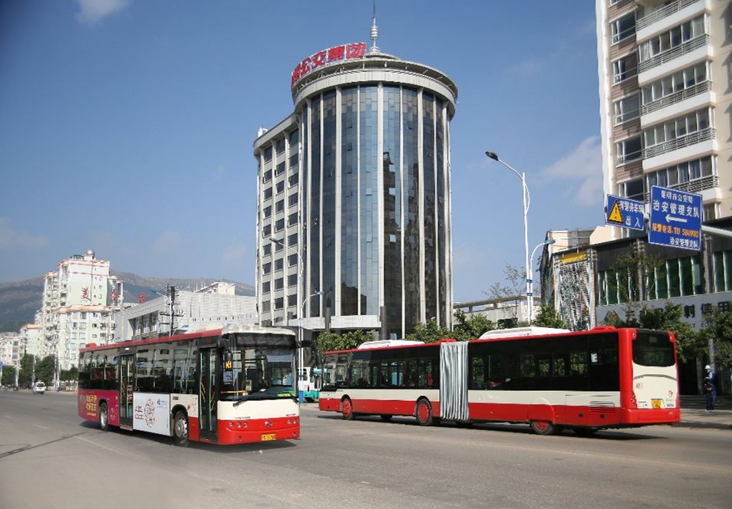
疫情防控 公交先行
复工复产 公交助力

Slide 2
昆明公交 不忘初心 牢记使命
点击添加文本
疫情即是命令 初心即是使命
2020年自新冠肺炎疫情发生以来，昆明公交集团全体党员干部、员工积极应对，不忘初心，牢记使命，为有效切断病毒传播途径，最大限度避免因人员流动引发的疫情传播，全力做好疫情防控工作，确保人民群众生命安全和身体健康，为提供健康安全的公交出行服务而努力！
点击添加文本
点击添加文本
点击添加文本

Slide 3
疫情防控 昆明公交在行动
点击添加文本
营运车辆清洁消毒
点击添加文本
营运过程防控措施
员工自身健康防护
候车办公场所消毒
点击添加文本
环环相扣 安全放心
点击添加文本

Slide 4
加强运营车辆清洁、消毒
按照市应对新型冠状病毒感染肺炎疫情工作领导小组指挥部的部署安排，用有效氯含量为500mg/L的含氯消毒剂，每日对营运车辆进行不低于三次的全面预防性消毒，特别是对乘客容易接触到的车身内壁、司机方向盘、座椅、扶手、拉手等重点位置进行全面消毒，防止通过接触方式产生病毒传播。
1
2
车辆在运营途中，驾驶员要开启车窗，增强新风量，保证营运过程中车厢内空气流通，防止密闭空间通过空气产生的病毒传播。

Slide 5
强化对公交场站、枢纽站候车通道、办公场所、调度室的消毒工作
1
每天对营运车辆、公交场站、发车通道、办公室、食堂、休息室、调度室、电梯、卫生间等公共区域进行全面卫生清理和彻底消杀。
2
一旦出现身体不适的情况，要求相关人员立即停止工作及时就医，立即上报属地卫生防疫部门。

Slide 6
强化行车过程的疫情防控
驾驶员在运营过程中要严格监督乘客进行 “云南抗疫情”扫码登记，对没有智能手机或不便使用手机的人群，可进行书面登记，记录姓名、联系方式、进出时间；对有老人、儿童多人同行的，可只采集一人的信息，只需一人扫描即可。
乘客乘车时，驾驶员要提醒乘客佩戴口罩，相互之间尽量保持一定距离。
营运过程中乘客出现身体不适时，驾驶员须将车辆就近停放安全位置，并将乘客引导在车厢后排座位进行暂时隔离。然后立即拨打120电话，向单位及时报告。

Slide 7
加强员工自身健康防护
加强健康教育。设置新型冠状病毒感染的肺炎相关防控知识宣传栏。利用各类显示屏宣传新型冠状病毒和冬春季传染病防控。
根据防疫需要，为职工配备口罩、手套、测温仪等防护物品和洗手液、消毒水、酒精等消杀用品。
规范岗位工作秩序，合理安排轮岗排班，减少单班在岗人数，暂停不必要的会议、聚会等活动，做到人员少流动、不聚焦、不串岗。

Slide 8
科学有序 灵活调度
加强高峰保障平峰
科学引导防疫有策
灵活组织适时调度
加强早晚高峰发车，保障平峰的营运方式以确保乘客出行
在枢纽站实行排队乘车，控制车辆满载率，以适当降低枢纽站站台及车厢内人员密度
根据市民出行规律的变化，适时进行灵活调度，以保证疫情防控期间公交运输保障工作平稳有序

Slide 9
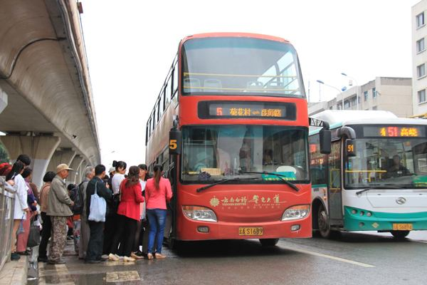
昆明公交集团全面助力企业复工复产
保障有力 出行无忧
按照昆明市应对新冠肺炎疫情工作领导小组指挥部《关于全面恢复正常生产生活秩序的通知》（昆应疫指〔2020〕61号）文件相关要求，昆明公交集团将于2020年2月29日全面恢复所属公交线路的运营。为广大市民乘客提供安全、健康、卫生的公交保障以及专业、方便、快捷的服务体验。

Slide 10
昆明公交在行动市民出行有保障

